Slide 1
Ofimática

Slide 2

Que es la Ofimática?
Ofimática es un acrónimo compuesto por los términos oficina e informática. El concepto, por lo tanto, hace referencia a la automatización de las comunicaciones y procesos que se realizan en una oficina.

Slide 3


Objetivos Ofimatica
Automatización y optimización de las tareas habituales de una oficina gracias a la tecnología
Ahorrar tiempo
Aumentar la rentabilidad de las oficinas

Slide 4


Herramientas Ofimatica
Es la recopilación de programas informáticos que son:
procesador de texto
hoja de cálculo
gestión de base de datos
cliente de correo electrónico
agenda y administrador de presentaciones o diapositivas

Slide 5
Existen 2 tipo de Ofimatica:
Ofimatica en linea
Ofimatica de escritorio

Slide 6
Ofimatica de escritorio
Hace referencia a todas las herramientas y los métodos que se aplican a las actividades de oficina que posibilitan el procesamiento computarizado de datos

Slide 7



Ofimatica en Linea
Este tipo de aplicaciones permiten crear y compartir el trabajo en línea. Los documentos se pueden crear desde cero o importarlos a partir de archivos de texto, presentaciones y hojas de cálculo existentes. Una de las principales aportaciones de estas herramientas es que permiten compartir o editar documentos entre varios usuarios en tiempo real.

Slide 8
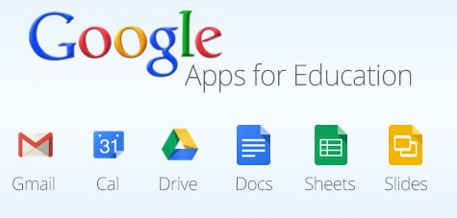
Ventajas Ofimatica en Linea
No necesitas instalar software.
Son gratis con capacidad de almacenamiento limitado.
No ocupa espacio en el disco duro local, debido a que es almacenado directamente en el servidor.
Acepta cualquier sistema operativo.
Disponible las 24 horas del dia.
Modificacion de documentos a tiempo real de varios usuarios

Slide 9



Desventajas Ofimatica en Linea
Dependencia 100% del internet.
Diseño restringido, no tiene las mismas herramientas que la ofimática en escritorio.
Para utilizar mas opciones, se tiene que pagar por las mismas.
En ocasiones, puede que debido a una catástrofe natural o error humano, dicho servicio quede fuera de servicio
Posibilidad de que delincuentes cibernéticos revienten la seguridad del servicio y se hagan con datos privados.
Existe desconcentración por parte las redes sociales, debido a la conexión a internet

Slide 10
Creacion de una cuenta en Google Drive
Para tener una cuenta en Google Drive, en primera instancia hay que tener una cuenta en Google.

Slide 11
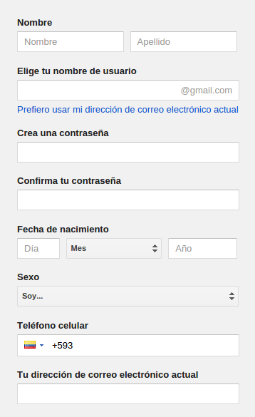
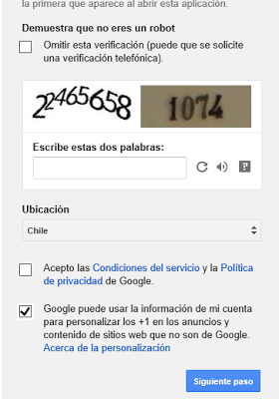
Creacion de cuenta en Google
Nos dirigimos a la url https://accounts.google.com/SignUp?continue=https%3A%2F%2Fwww.google.cl%2F&hl=es
Encontraremos un formulario principal en donde tendremos que ingresar nuestros datos.

Slide 12
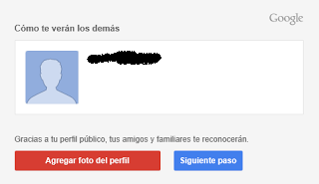
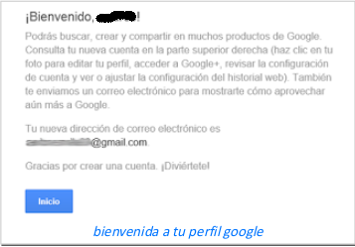
Damos click en siguiente paso, y nos aparece lo siguiente:
Agregamos una foto
desde el ordenador.
Damos click en donde indica
Siguiente paso.
Nos aparecera una pantalla
De bienvenido, indicandonos
Nuestra direccion de correo,
Y damos click en inicio.

Slide 13
Al terminar de crear tu cuenta en Google podrás acceder a todos sus servicios utilizando el correo electrónico y tu contraseña, entre ellos el correo Gmail, búsquedas personalizadas, tu página de perfil en la red social de Google, Google Plus, Google Drive, Google Academic, Google Keep, entre otros.

Slide 14
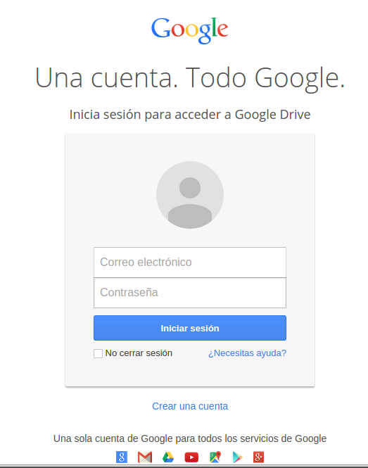
Inicio Sesion Google

Slide 15
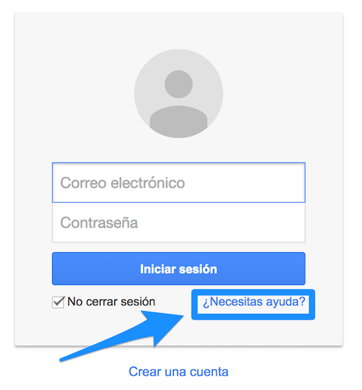
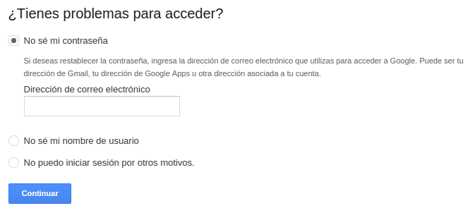
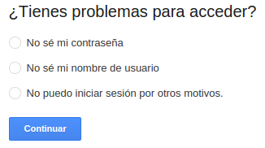
Recuperar Contraseña
Pinchamos donde dice ¿Necesitas ayuda?
Nos aparecera si tenemos problemas para acceder y pinchamos donde dice:
No se mi contraseña

Slide 16
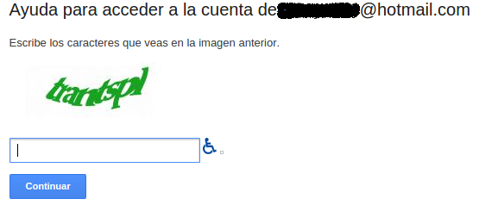
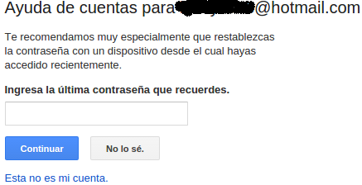
Colocamos la frase que nos indica en este caso “trantspl”, y luego presionamos continuar
Si recordamos alguna de las claves que hemos tenido la ingresamos y colocamos continuar, si no, colocamos No lo se.

Slide 17
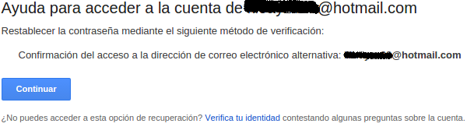
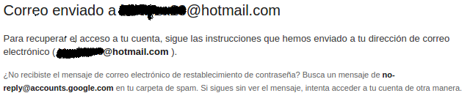
Presionamos click en continuar para que le demos acceso a Gmail, y pueda enviar un link al correo alternativo que hemos ingresado.
Este mensaje indica ha sido enviado al correo alternativo la opción para restablecer la contraseña.

Slide 19
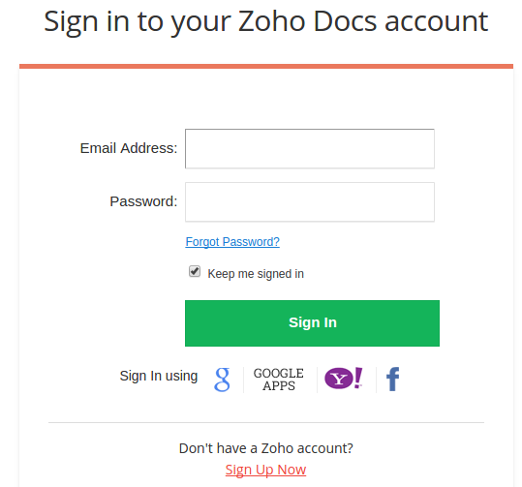
Inicio Sesion Zoho
En el caso que posea una cuenta de email de Zoho, ingresar a Zoho Docs, con su cuenta respectiva, caso contrario hacer click en el link de la parte inferior, donde indica Sign Up Now

Slide 20
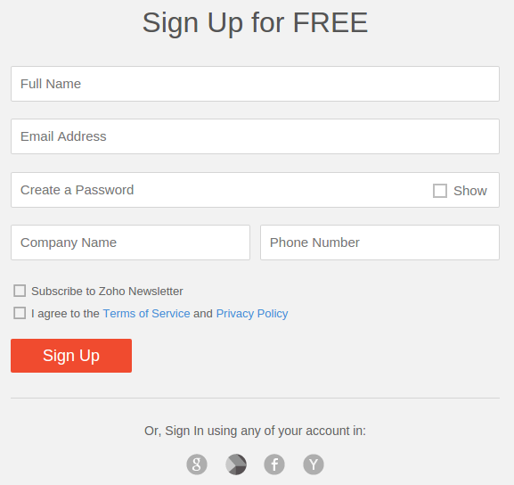
Crear cuenta Zoho Docs
En el caso que no tenga cuenta Zoho, a traves de este formulario puede iniciar Sesion en Zoho Docs, o tambien a traves de las siguientes herramientas digitales:
Google
Facebook
Google Apps
Yahoo

